Slide 1


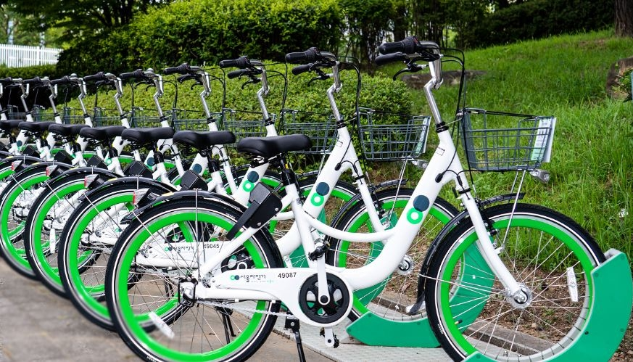
Forecasting Public Bicycle Usage in Seoul by New Graph Convolution Network
21700442 Kyungtaek Oh
21700741 Jonghyun Choi
22000624 Seungmin Jang
Notes:
안녕하세요 저희는 “기존의 모델과는 다른 GCN 모델을 구성하여 서울시 공공자전거 수요 예측"을 진행한 오경택, 최종현, 장승민입니다.
저는 처음 발표를 맡은 장승민입니다.

Slide 2
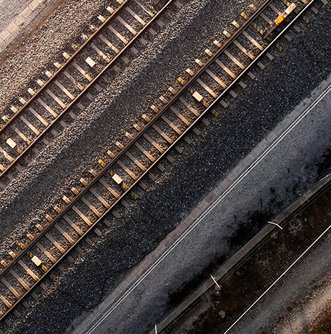
Table of contents
01
04
02
05
03
06
Introduction
Comparative model
Project Goal
GCN Current vs. Previous Research Differences
Summary of last semester
LSTM ARIMA XGBoost
Data
Conclusions
Additional data
Predict by GCN
GCN-pro
Project Plan
New Approach GCN model : GCN-pro Challenging point
Plan of future
Notes:
저희가 구성한 목차는 다음과 같습니다

Slide 3
Introduction
01
Project Goal
GCN Current vs. Previous Research Differences
Summary of last semester
Notes:
처음으로 저희 팀이 가지고 있는 프로젝트 목표와 지난학기 진행했던 사안에 대해 말씀드리도록 하겠습니다.

Slide 4
Project goal
Creating a novel GCN (Graph Convolutional Network) model
using spatial data and time series data
to predict demand for individual bicycle stations,
distinct from existing models
Notes:
저희 팀이 두고 있는 목적은 Graph Convolutional Network(GCN) 모델을 구성하고
시계열, 공간 데이터를 사용하여 각 대여소별 수요량을 예측하는 것입니다.
최근 자전거 이용 수요 예측의 중요성이 부각되고 있습니다.
공공자전거 대여소별 적절한 보급이 요구되지만, '한국교통학회'에 따르면, 서울시는 적정 규모 분석 없이 공용자전거 공급을 확대하고 있습니다.
이로 인한 공공자전거의 불균형은 사용자 불만을 증가시키고 있으며, 이 문제를 해결하기 위해 각 대여소의 이용 수요예측이 필요하다고 생각했습니다.

Slide 5
GCN Current vs. Previous Research Differences
Novelty of our model(GCN)
Before model
LSTM, LSTM-nn, ARIMA : use weather, rental data
GCN: There is no model that reflects specific spatial data
Our model : GCN-Pro
It is possible to make predictions for all rental stations in Seoul → Before Study: Predictions for Some or Cluster-Based Areas in Seoul
LSTM etc. vs. GCN-up vs. GCN-pro
Input feature : Spatial + time series + before rental demand
Sliding window
Notes:
저희가 만든 GCN-pro 모델의 노벨티를 말씀드리도록 하겠습니다.
자전거 수요량 예측과 관련된 사전 논문에서는 날씨, 과거 대여량 데이터만을 사용하였습니다.
이는 대부분 LSTM, LSTM-nn, ARIMA와 같은 시계열 예측이었습니다.
또한 사전 GCN 연구에서는 거치소 간 연결성을 반영하였지만, 개별 거치소의 구체적인 공간특성을 반영하지 않았습니다.
이는 다수 문헌에서 이야기하는 자전거 대여소 인근 자전거 도로, 교통시설, 주거시설 등이 수요량에 영향을 많이 미친다는 이야기를 포함하지 못한다고 생각하였습니다.
따라서 저희는 개별 거치소의 구체적인 공간적인 특징을 반영한 모델, GCN-pro을 제작하였습니다.
저희가 진행한 연구에 4가지 노벨티입니다.
첫 번째로 서울시 자전거 거치소 각각의 수요량 예측이 가능합니다. 기존에는 서울의 일부 구에 한정하거나 클러스터를 묶어 각 클러스터별 예측을 진행하였다는 것에 차이를 두었습니다.
두 번째로 다양한 모델 성능의 비교입니다. 이전 논문에서 진행되었던 시계열예측(LSTM)과 GCN모델에 시계열 데이터만을 사용한 GCN-UP을 구현한 후,
GCN 모델에 시계열 데이터와 공간 데이터를 모두 사용한 GCN-pro를 구현하여 각각의 성능을 비교하였습니다.
세 번째로 앞서 말씀드렸던 것처럼 GCN-pro 모델에는 시계열 데이터와 공간 데이터를 모두 사용함으로써 각 대여소의 특징 및 시간의 흐름을 통해 예측합니다.
마지막으로 Sliding window를 적용함으로써 트렌드를 바탕으로 예측할 수 있으며, 월 마다 나타날 수 있는 계절성의 차이를 극복할 수 있습니다.

Slide 6
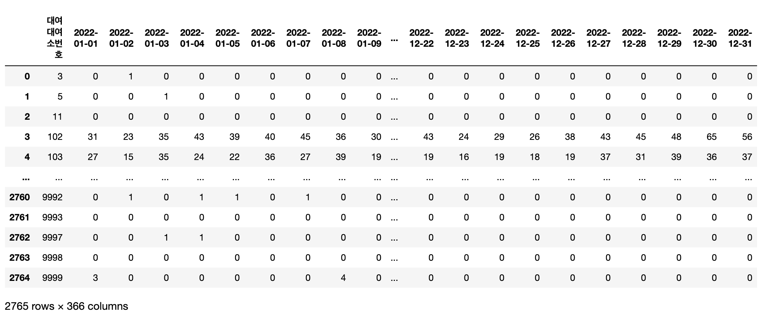
Summary of last semester
Data
Data resource: https://data.seoul.go.kr/dataList/OA-15246/F/1/datasetView.do
Notes:
지난학기 구성했던 공간데이터에 대해 말씀드리겠습니다.
자전거 거치소별로 Day당 대여량을 담고 있는 데이터입니다.
이를 사용하여 자전거 거치소별 대여량을 확인하였습니다.

Slide 7
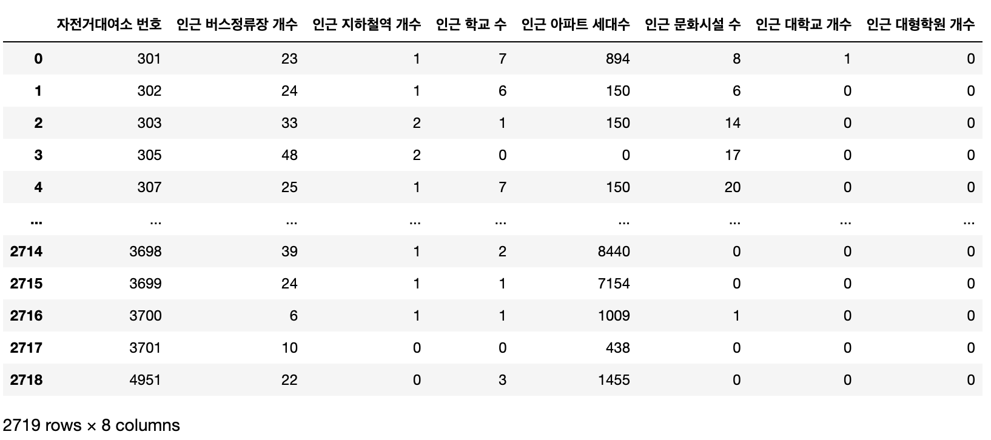
Summary of last semester
Data
Prepare the Spatial feature
Prepare data within a 500-meter radius of the bicycle rental station
Notes:
자전거대여소 별로 인근 500m내에 속하는 변수들을 정리하였습니다.
순서대로 버스정류장 개수, 지하철역 개수, 학교(초등학교, 중학교, 고등학교) 개수, 아파트 세대수, 문화시설 수, 대학교 수, 대형학원 수를 포함하고 있습니다.
해당하는 공간데이터를 선정한 이유는 사전 논문에서 활용했던 데이터들을 바탕으로 두고 진행하였습니다.

Slide 8
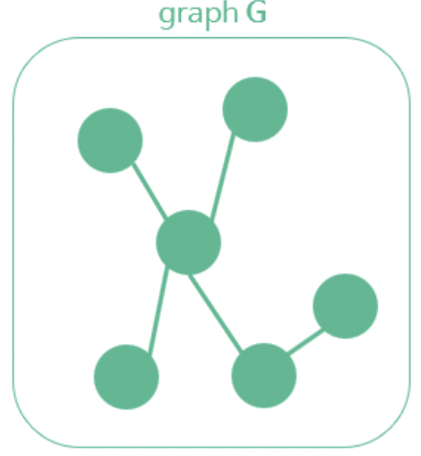
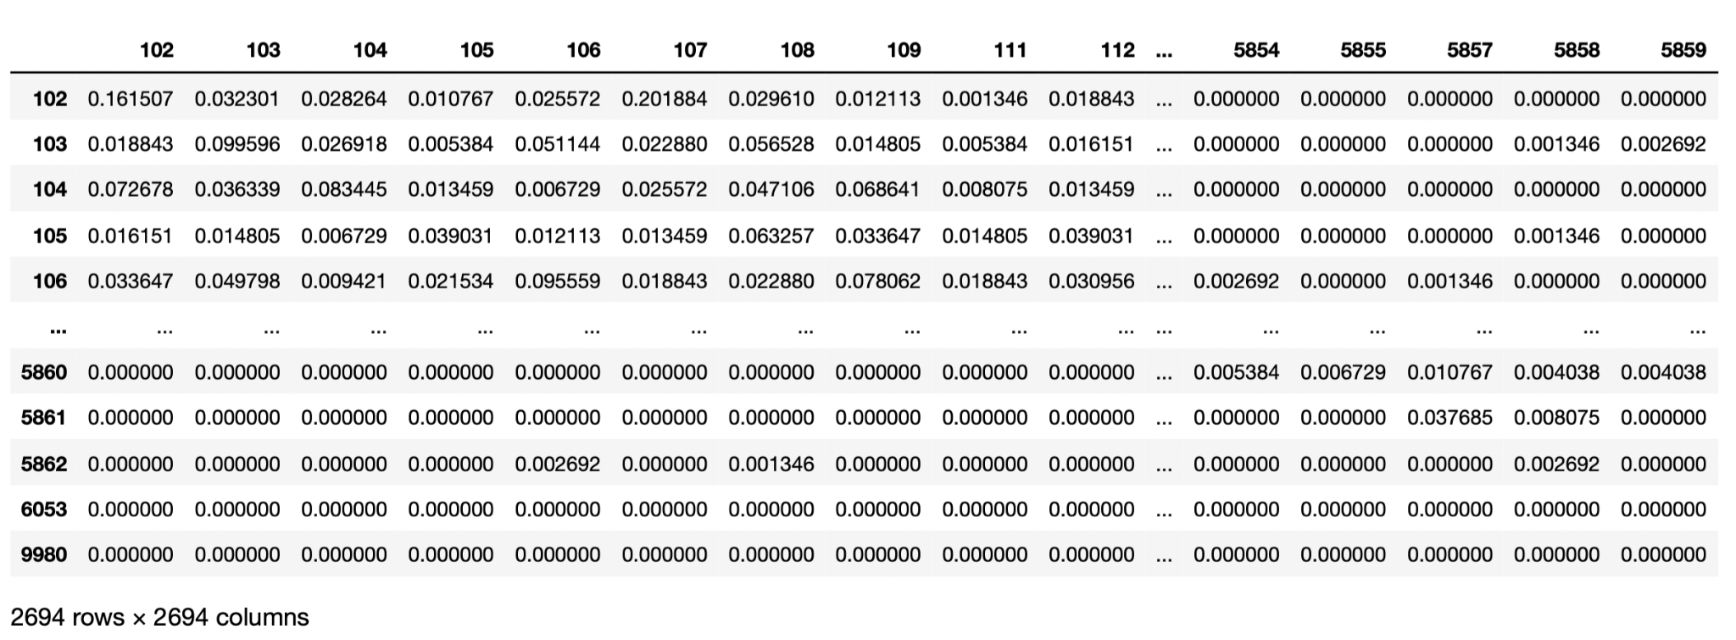
Summary of last semester
Data
Adjacency matrix
Prepare the Adjacency matrix
In rows and columns, bicycle rental stations are placed, representing the rental volume relationship between each station.
Scaling is carried out through MinMax-scaling
Notes:
두 번째로는 인접행렬입니다.
위 그림에서 보실 수 있는 것처럼 인접행렬은 row 대여소에서 빌려서 column 대여소로 반납한 경우를 계산하여 만들었고,
이에 대한 편차를 줄이기 위해 MinMax scaling을 적용하였습니다.

Slide 9
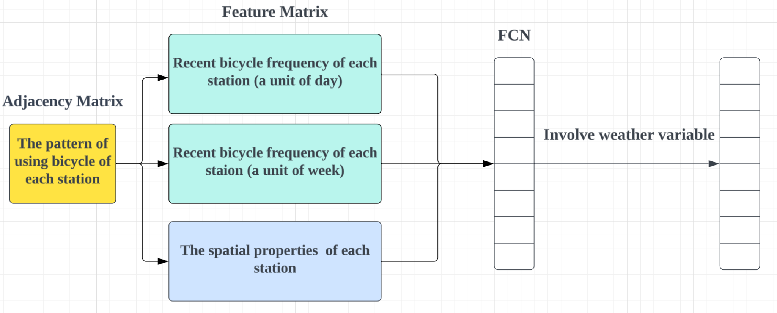
Summary of last semester
Modeling
Use GCN model
Each bicycle station
Notes:
데이터 다음으로 말씀드릴 것은 지난학기 저희가 설계한 GCN 모델의 구조입니다.
인접행렬과 feature matrix를 합친 후, Fully Connected Network로 만들어서 각 대여소간 예측을 진행합니다.

Slide 10
Data
02
Additional data
Notes:
그 다음으로 이번학기 새롭게 만들게 된 데이터에 대해 말씀드리도록 하겠습니다.

Slide 11
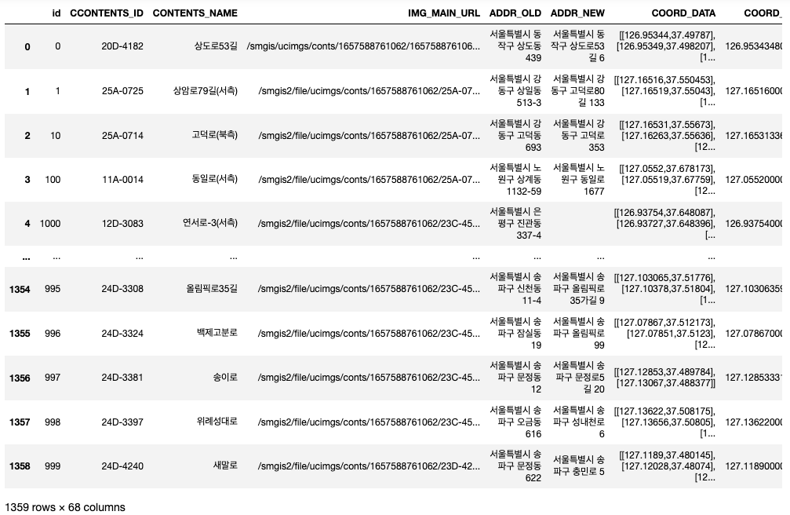
Additional data
Data resource: https://map.seoul.go.kr/smgis2/themeGallery/detail?theme_id=1657588761062
bicycle road
Resource : 서울시 데이터맵
Use geojson file
Notes:
처음으로 만들었던 데이터는 “자전거 도로"였습니다.
자전거 도로는 다른 사전 논문에서도 매우 중요하게 다뤄졌던 feature였지만,
지난학기 공간데이터를 구성할 때 마땅한 데이터를 찾지 못하여 데이터를 구성함에 있어 어려움이 있었습니다.
하지만 이번학기에 자전거 도로와 관련된 데이터를 찾고 정제하는 기법을 구성하여 추가할 수 있었습니다.
자세한 계산 방법은 뒤에서 설명드리도록 하겠습니다.

Slide 12
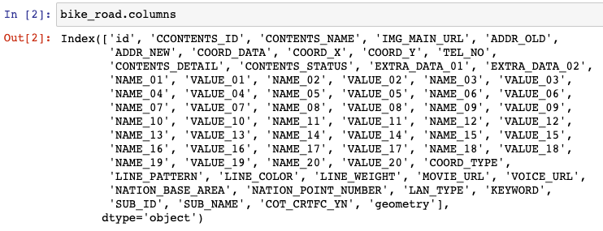
Additional data
Data resource: https://map.seoul.go.kr/smgis2/themeGallery/detail?theme_id=1657588761062
bicycle road
Among the numerous columns, the columns we used are as follows.
SUB_NAME: Indicates the type of bicycle roads
geometry: save points where bicycle roads bend as a list
Notes:
자전거도로 정보를 담고 있는 GEOJSON파일에서
SUB_NAME과 geometry 정보를 활용하여 데이터셋을 구축하였습니다.

Slide 13
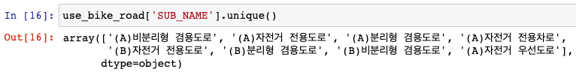
Additional data
Data resource: https://map.seoul.go.kr/smgis2/themeGallery/detail?theme_id=1657588761062
bicycle road
SUB_NAME: Indicates the type of bicycle roads
(A) type: Inside of city (도심)
(B) type: beside of lake (하천)
Notes:
SUB_NAME은 자전거 도로가 어떤 종류인지 나타내고 있는 컬럼입니다.
그림에서 보실 수 있듯이 타입은 A와 B로 나뉘며,
비분리형 겸용도로, 자전거 전용도로, 분리형 겸용도로, 자전거 전용차로, 자전거 전용도로, 자전거 우선도로의 종류로 나눠집니다.
A는 도심속에 있는 자전거 도로이며, B는 하천(강) 주변에 있는 자전거 도로입니다.

Slide 14
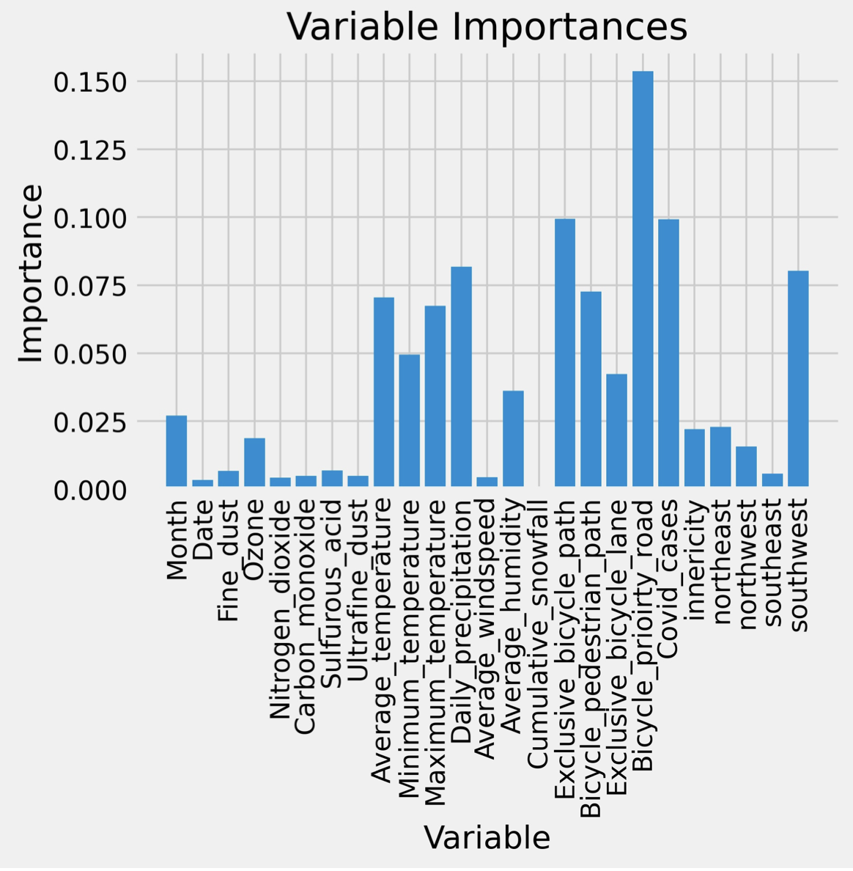
Additional data
References: http://arno.uvt.nl/show.cgi?fid=161093
bicycle road
Why was the bicycle road separated by type?
Notes:
오른쪽 자료는 저희가 참고했던 자전거 수요량 예측 논문에 포함된 시각화 자료입니다.
이 그림은 자전거 수요량 예측에 영향을 주는 변수들의 importance를 계산하여 나타내고 있는데요,
여기서 Bicycle priority road 일명 자전거 우선도로가 가장 높은 중요도를 가지고 있습니다.
이 feature 내에는 자전거 전용도로와 자전거 보행자 겸용도로가 포함되어 있습니다.
사전 논문의 연구에서 자전거 우선도로가 다른 종류의 자전거 도로보다 더 높은 importance를 가지고 있기 때문에,
저희의 연구에서도 자전거 도로종류에 따른 데이터를 따로 준비하였습니다.

Slide 15
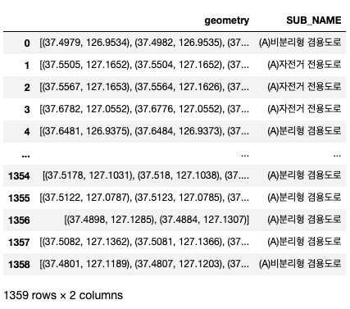
Additional data
Data resource: https://map.seoul.go.kr/smgis2/themeGallery/detail?theme_id=1657588761062
bicycle road
geometry: save points where bicycle roads bend as a list
Each row refers to a bicycle road
Notes:
Geometry 컬럼은 각 자전거 도로가 꺾이는 Point를 (위도,경도)의 형태로 담고 있습니다.

Slide 16
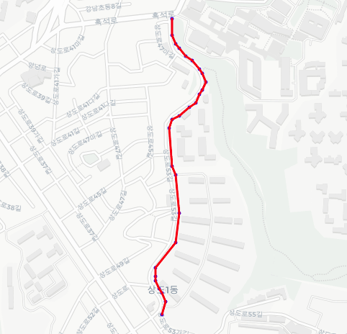
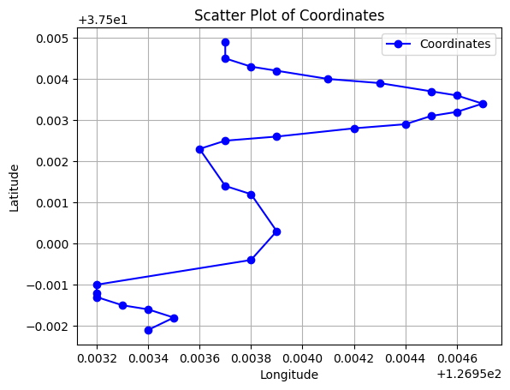
Additional data
Data resource: https://map.seoul.go.kr/smgis2/themeGallery/detail?theme_id=1657588761062
bicycle road
geometry: save points where bicycle roads bend as a list
Notes:
이를 시각화 하였을 때 왼쪽 그림은 grid 상으로 나타낸 것이며,
이 정보가 자전거 도로가 맞는지 확인하기 위해 folium 라이브러리를 사용하여 지도 상에 표시해보았습니다.
오른쪽 시각화 자료를 통해 geometry가 도로를 따라 연결되어 있는 것을 확인하였고,
이 정보를 사용하여 계산할 수 있다고 판단하였습니다.

Slide 17
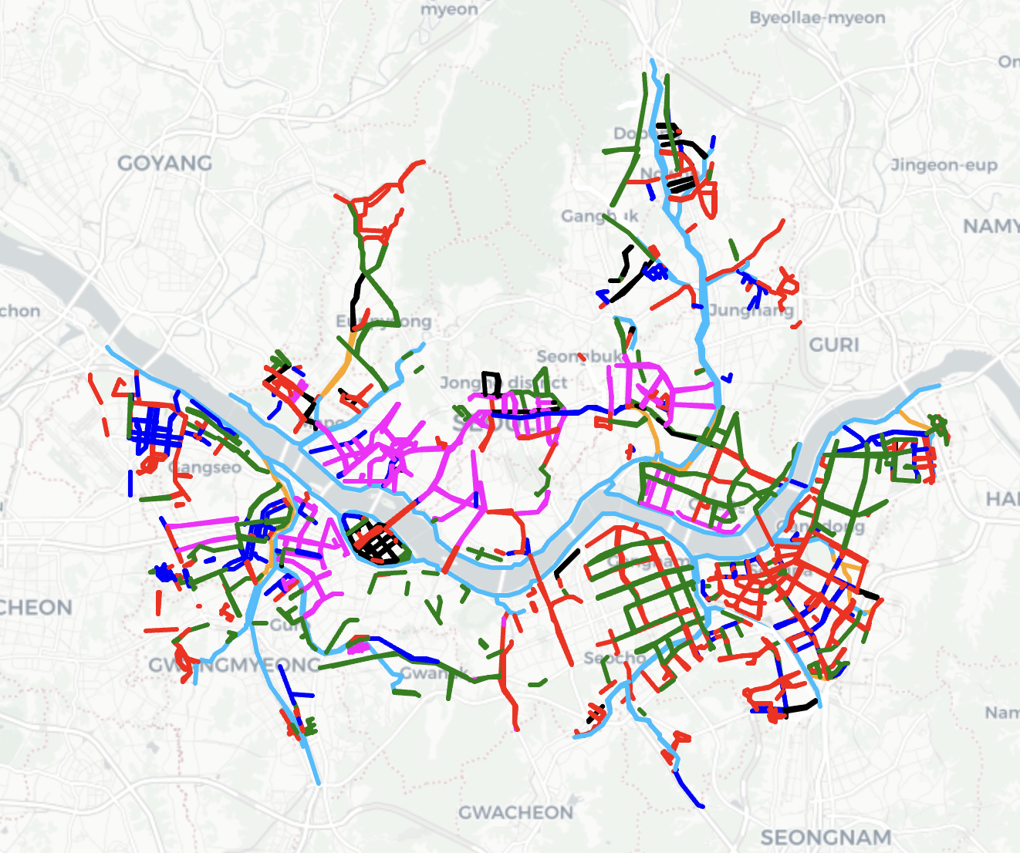
Additional data
Data resource: https://map.seoul.go.kr/smgis2/themeGallery/detail?theme_id=1657588761062
bicycle road
Notes:
위의 그림은 각 자전거 도로의 종류별로 색을 다르게 하여 지도상에 나타낸 것입니다.
이를 통해 서울시 내에 다양한 종류의 자전거 도로가 분포되어 있음을 확인할 수 있습니다.

Slide 18
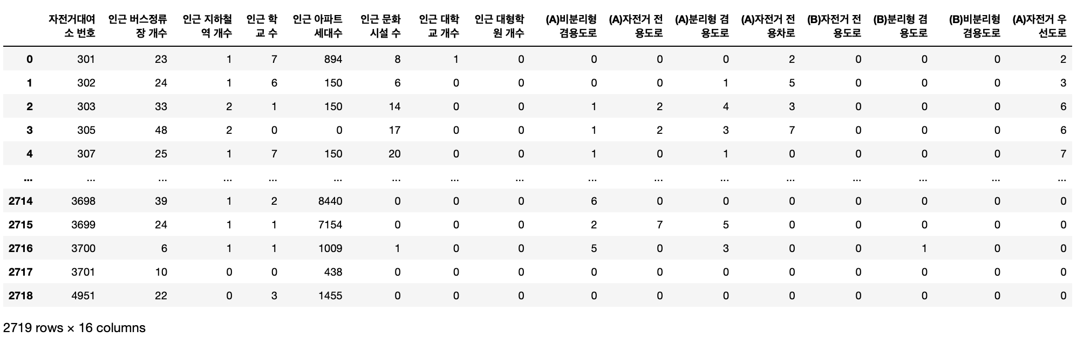
Additional data
Final Spatial feature matrix
Why did you categorize (A) and (B) types?
Notes:
최종적으로 저희가 구성한 최종 공간 matrix입니다.
지난학기에 만들었던 공간데이터 옆에 merge 시켜 총 15개의 feature를 만들었습니다.
이 때 왜 A타입과 B타입을 나눴는지에 대해 말씀드리자면,
(A)와 (B)를 나누는 것이 구분에 있어 명확하며, 사람들이 사용하는 중요도가 다를 것이라고 생각하였습니다.
이를 바탕으로 구체적인 FEATURE matrix를 구성하고자 분리하였습니다.

Slide 19
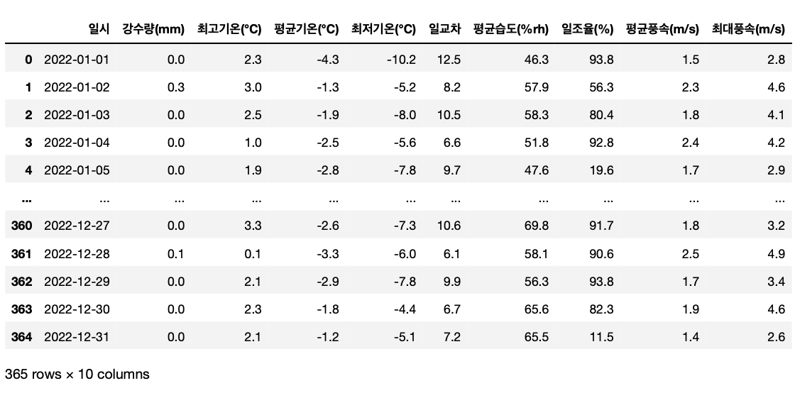
Additional data
Data resource: https://data.kma.go.kr/data/grnd/selectAsosRltmList.do?pgmNo=36
Time series Data : weather data
Create weather data on a daily basis on 2022 years
Column: 강수량(mm), 최고기온(*C), 평균기온(*C), 최저기온(*C), 일교차, 평균습도(%rh), 일조율(%), 평균풍속(m/s), 최대풍속(m/s)
Notes:
그 다음으로는 시계열 데이터인데요,
이 정보는 대한민국 기상청에서 오픈하여 제공하고 있는 날씨 데이터를 사용하였습니다.
저희는 자전거 대여량 데이터를 2022년도로 준비하였기 때문에, 기상청 데이터도 2022년도로 구성하였습니다.
들어가는 정보로는 강수량, 최고기온, 평균기온, 최저기온, 일교차, 평균습도, 일조율, 평균풍속, 최대풍속으로
총 9가지의 정보를 담고 있습니다.

Slide 20
GCN-pro
03
New Approach GCN model - GCN-pro Challenging point
Notes:
다음 발표를 맡은 최종현입니다. 저희만의 공간적인 행렬을 더한 GCN-pro을 만들 때 당면했던 도전과제를 중심으로 설명드리려고 합니다.

Slide 21
New Approach GCN model - GCN-pro
Notes:
GCN-pro 모델의 스키마입니다. 첫째로 자전거대여량 패턴을 설명하는 인접행렬과 과거 자전거 대여량과 공간적인 특성을 설명하는 특성행렬을 곱한 뒤, 2 by 2로 나오는 행렬을 일자로 늘려 FCN 모델을 구성하는 방식을 취합니다. FCN 모델을 구성할 때 날씨 변수를 추가하였습니다.

Slide 22

1st Challenging point - GCN code implement
We have never implemented a Graph Convolutional Network before!
Our strategy:
Interpretes existing GCN code available, adapts it to suit our research needs
 | tensorflow | pytorch
Difficulty to construct | Easy to construct | Quite complicated
Environment issue | Compatibility issue with computer environment | No compatibility issue with computer environment
Notes:
첫번째로 당면한 도전과제는 우리가 이전에 한번도 GCN 모델을 구현해본적이 없다는 것입니다. 따라서 이용가능한 GCN 예시파일을 해석하고 우리의 연구에 맞게 변형하는 작업을 하였습니다.
예시 코드는 tensorflow와 pytorch로 구성하는 2가지 방식이 있었는데, tensorflow는 레이어를 구성하기 쉬운 반면 pytorch은 조금 복잡했습니다. 하지만 tensorflow은 컴퓨터 환경과 충돌하는 문제를 가지고 있어, pytorch을 이용한 예시파일을 참고하였습니다.

Slide 23
1st Challenging point - GCN code implement
Convert a loss function
Example Code: Classification of Research type
CrossEntropyLoss
Our research: Regression of public bicycle’s demand
It is needed to modify to code to align with the goals of our research
Root Mean Square Error (RMSE)
Notes:
예시 코드는 논문의 특성을 보고 논문의 카테고리를 맞추는 Classicification 이 주제였습니다. 하지만 우리의 연구의 경우 공공자전거 대여량을 예측하는 것으로 regression 과제였기 때문에, loss function을 기존 crossEntropyLoss에서 root Mean square error로 변경하였습니다.

Slide 24
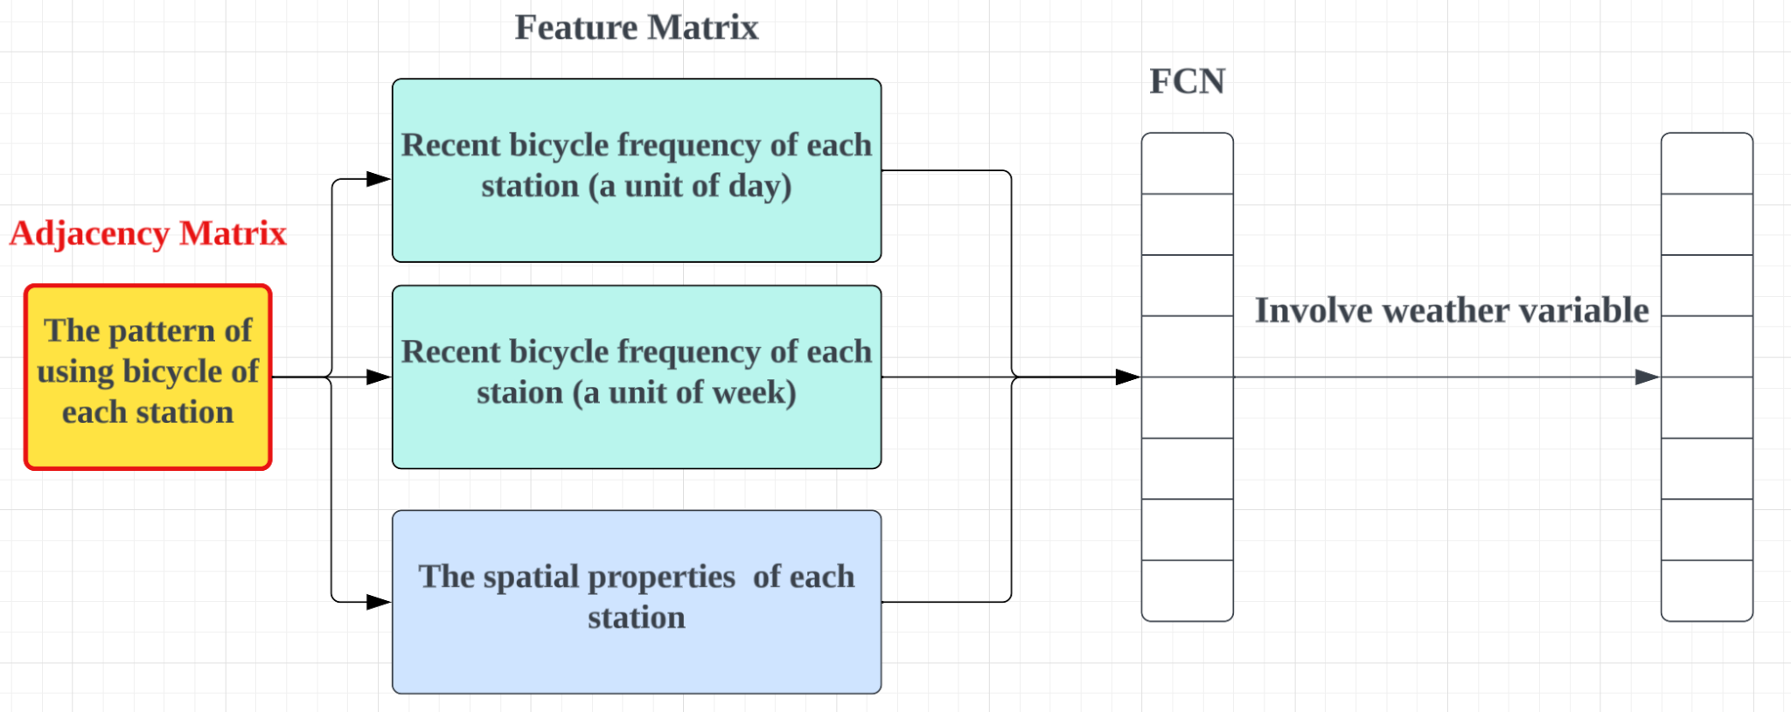
2nd Challenging point - symmetric Laplacian Matrix
Notes:
두번째 과제는 화면에서 보이는 인접행렬을 구성할 때의 도전과제입니다.

Slide 25
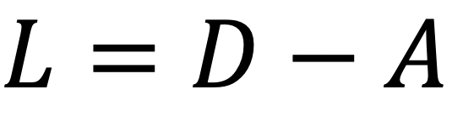
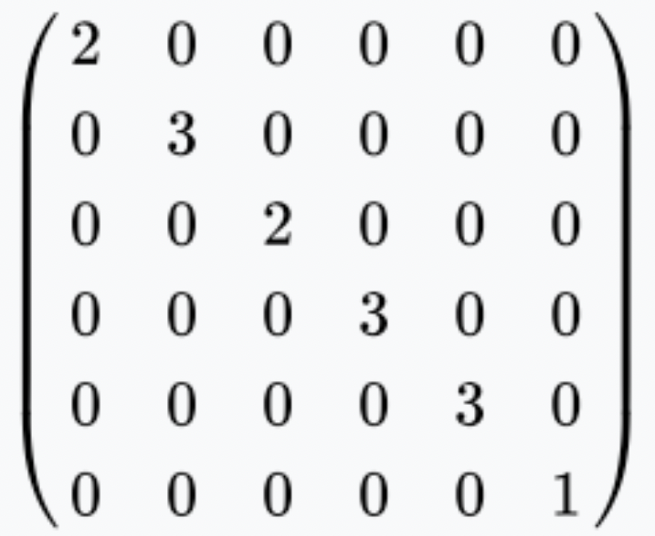

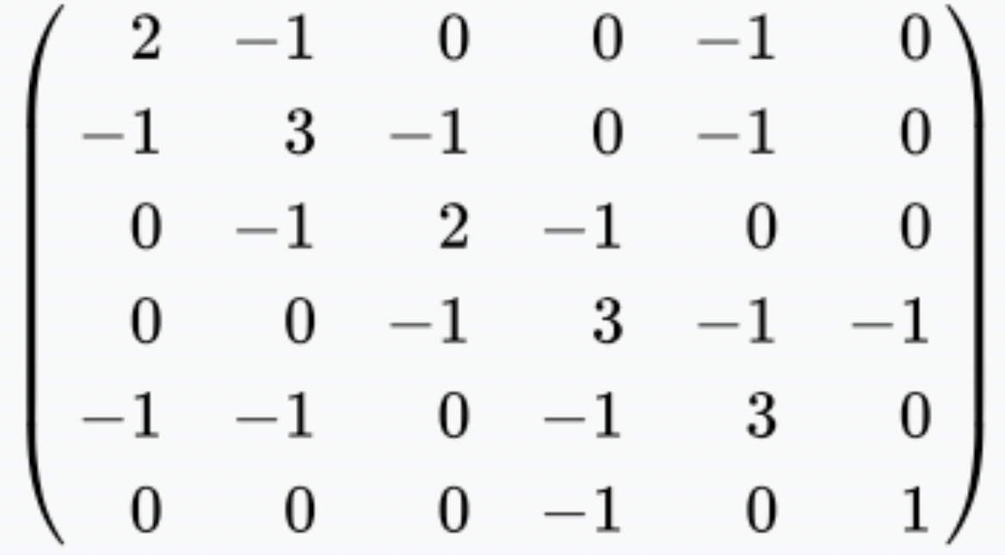
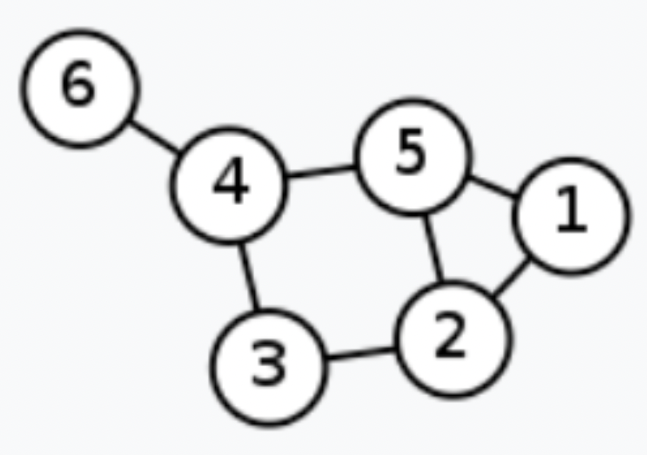
2nd Challenging point - symmetric Laplacian Matrix
L: Laplacian matrix
D: Degree matrix
A: Adjacency matrix
1. Laplacian Matrix
Degree Matrix
Adjacency Matrix
Laplacian Matrix
Labelled Data
Notes:
저희의 도전과제를 이해하기 위해서는 일반적으로 인접행렬을 어떻게 코드에 구현하는지에 대해서 알려드려야합니다.
예시로 그래프 데이터가 있다고 가정합니다. 화면의 그래프 데이터의 경우, 1번 노드는 2번 노드와 5번 노드를 인접하고 있습니다. 따라서 Degree matrix을 구성할 때 1번 노드에 해당하는 값을 2로 총 2개 연결되었음을 가르키고 인접행렬로는 2번째 열과 5번째 열에 1을 기입함으로 1번 노드의 연결성을 나타냅니다. 이때 인접행렬의 문제는 자기 자신과의 관계를 규정하고 있지 않기 때문에 자기 자신과의 관계를 설명하기 위하여 Degree matrix 에서 인접행렬을 빼 라플라시안 행렬을 만듭니다.

Slide 26
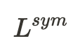
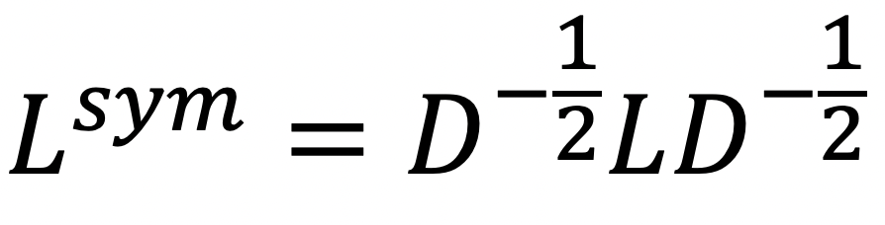
2nd Challenging point - symmetric Laplacian Matrix
2. Symmetric Laplacian Matrix
L : Symmetric Laplacian matrix
L: Laplacian matrix
D: Degree matrix
Symmetric Laplacian matrix equation:
Notes:
하지만 바로 라플라시안 행렬을 코드에 들어가게 하지 않고, 정규화하는 과정을 거칩니다. 정규화는 라플라시안 행렬 좌우로 Degree Matrix의 -2분의 1승을 한 행렬을 곱하여줍니다. 이렇게 정규화된 라플라시안 행렬을 symmetric laplacian matrix라고 부릅니다.
이렇게 정규화를 하는 이유는 이후 특성행렬과 곱할 때 eigenvalues와 eigenvector form으로 표현되게 하여 모델이 안정적으로 동작되게 할 수 있게 하기 위함입니다.

Slide 27
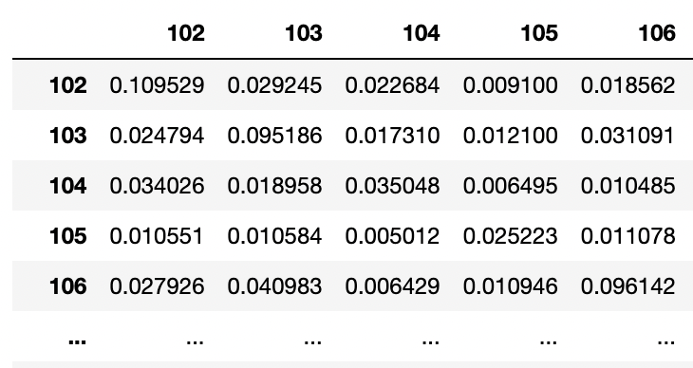
2nd Challenging point - symmetric Laplacian Matrix
In our case
It is accounting for its own relationship!
→ It is regarded as Laplacian matrix
Performance Improve!
Notes:
하지만 저희의 인접행렬은 일반적인 경우와 다릅니다. 인접행렬이 이미 자기 자신과의 관계가 설명되었기 때문에 대각행렬에서 인접행렬을 빼어 라플라시안 행렬을 만들 필요가 없습니다. 이미 자기 자신과의 관계가 설명된 이유는 대여한 거치소와 반납한 거치소가 같을 경우, 자기 자신과의 관계가 설명되기 때문입니다. 그래서 저희는 만들어진 인접행렬을 라플라시안 행렬로 간주하고 symmetric 라플라시안 행렬로 정규화하였습니다. 그 결과, RMSE 값이 대략 10의 12승에서 70으로 내려갔습니다.
MSE값으로 표현하는 게 맞나요? → RMSE로 변경하여서 바꾼다면, 수치 변경 필요할 것 같습니다

Slide 28
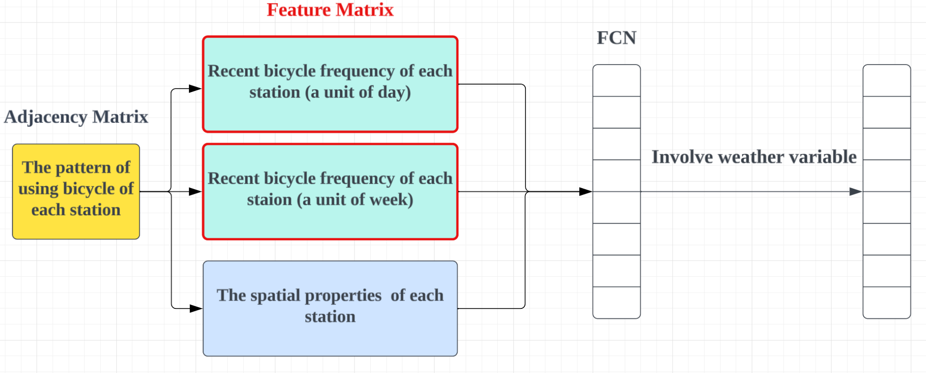
3rd Challenging point - Previous rental matrix
Notes:
다음으로 당면한 도전과제는 과거 대여량 매트릭스 입니다.

Slide 29
3rd Challenging point - Previous rental matrix
Structure of previous rental matrix
…
t -3
t -2
t -1
…
t -3
t -2
t -1
bicycle station
t: date of prediction
Concatenate
Day feature matrix
Week feature matrix
Notes:
과거 대여량 매트릭스는 크게 일별 대여량 매트릭스와 주별 대여량 매트릭스로 나뉩니다. 2개의 매트릭스가 전부 비슷한 방식으로 구성되어있는데, 행렬의 행을 각 자전거 대여소로이고, 예측하고자 하는 날의 하루전 대여량, 이틀전 대여량을 오른쪽에서부터 왼쪽으로 행렬로 나타냅니다. 따라서 과거의 대여량 흐름을 보고 대여량을 예측하는 방식을 추가한 것입니다. 이 2개의 매트릭스를 concatenate을 시킴으로 과거 일별대여량과 과저 주별대여량의 정보를 합칩니다.

Slide 30
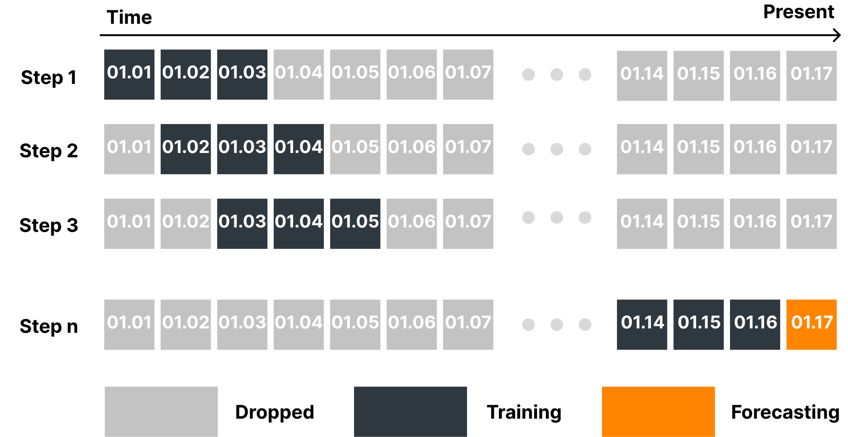
3rd Challenging point - Previous rental matrix
Sliding Window
A fixed-length window moving to the right, whereby the test data from the previous step is incorporated into the training data set for the subsequent step, facilitating continual learning
Notes:
그리고 슬라이딩 윈도우 방식을 통하여 학습하였습니다. 슬라이딩 윈도우란 고정된 길이의 윈도우가 왼쪽에서 오른쪽으로 이동하며 이전에 트렌드를 기억하며 학습할 수 있습니다.
저희가 구성한 sliding window은 과거 일별대여량과 과거 주별대여량을 반영하였는데, 이해하기 쉽게 하기 위하여서 일별대여량만 포함했을 때를 설명하겠습니다.
화면의 그림을 예시로 들면, 1월 17일을 예측하고자 할 때, 슬라이딩 윈도우 구간을 16일로 잡고 예측하였습니다. 여기서 작은 박스 하나는 하루를 의미합니다.
Step1에서는 1월1일부터 3일까지를 훈련하고 1월 4일을 예측합니다.
그리고 Step2에서는 1월2일부터 4일까지를 훈련하고 4일째 되는 날인 1월 5일을 예측합니다.
마찬가지로 Step3에서도 1월3일부터 5일까지를 3일을 훈련하고 1월 6일을 예측합니다. 이렇게 하루씩 다음 일 예측으로 넘어가 1월 16일까지를 예측함으로, 모델의 훈련을 마칩니다. 그리고 궁극적으로 예측하고자 했던 1월 17일의 대여량을 학습된 모델을 통해 예측하는 방법을 착안하였습니다.
이와 같은 슬라이딩 윈도우를 이용하여 이전 트렌드 변화를 잘 케치하는 장점을 살렸습니다.

Slide 31
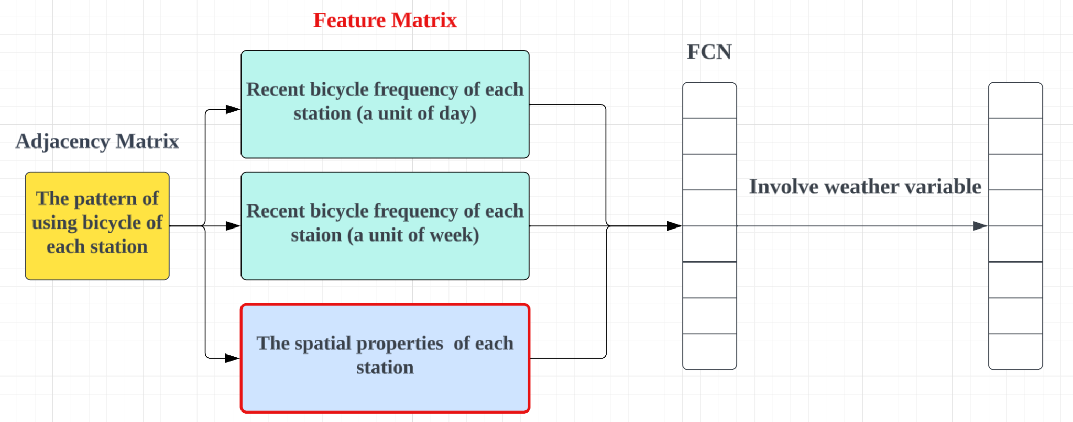
4th Challenging point - Spatial properties
Notes:
마지막 도전과제는 공간행렬을 구성할 때입니다.

Slide 32
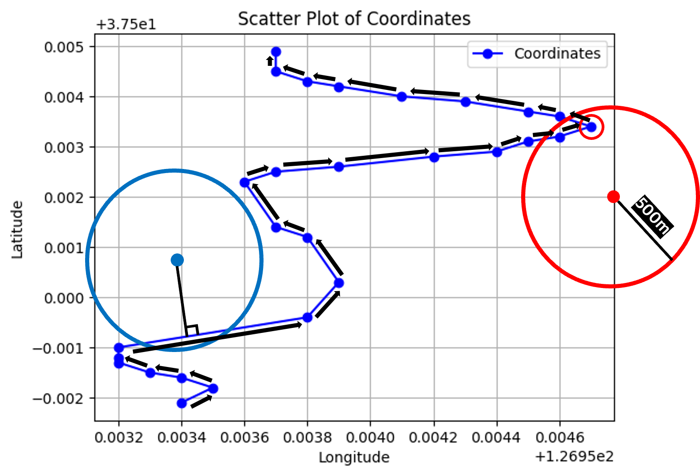
4th Challenging point - Spatial properties
How to calculate the distance between the bicycle road and the bicycle station?
The distance was measured from the foot of the perpendicular line dropped onto the location of the bicycle station
Notes:
공간행렬을 구성할 때 있었던 도전과제는 자전거 대여소 500m 인근 자전거 도로를 포함하는 문제였습니다. 앞에서 말씀드렸던 것처럼 저희는 자전거 도로가 꺾이는 (경도, 위도)에 대한 정보를 가지고 있었습니다. 이 정보를 활용하여 두 가지 경우로 나눠서 500m 인근 자전거 도로의 개수를 계산하였습니다.
첫 번째 경우는 빨간색 원에서 보이는 것처럼 자전거 도로의 꺾이는 지점이 500M내에 속하는 경우입니다.
모든 지점들의 (위도,경도)를 자전거 대여소의 (위도,경도)와 거리를 비교하였고, 하나라도 500M보다 작을시 해당 자전거도로를 포함하였습니다.
두 번째 경우는 파란색 원으로 표시되어 있는 경우입니다.
만약 자전거 도로의 꺽이는 지점이 500M내에 모두 속하지 않는 경우의 자전거 도로에 대해서만 진행하였습니다.
검은색 화살표로 나타나 있는 순서대로 지점과 지점을 연결하는 직선의 방정식을 계산하였습니다. 그리고 직선의 방정식에 대해 수선의 발을 그린 후, 직선의 방정식 위에 위치하는 점과 자전거 대여소 간의 거리를 계산하였습니다. 이 때 500m 이내로 측정이 되면 동일하게 해당 자전거 도로를 포함하였습니다. 위 두 가지 경우에 모두 해당하지 않는 자전거 도로는 거치소로부터 500m 내에 들어있지 않기 때문에 포함하지 않았습니다.
지금까지 GCN-pro 모델의 도전과제들을 설명하였습니다. 이어서 비교모델과 앞으로의 계획 및 결론에 대해서 설명드립니다.

Slide 33
Comparative model
04
LSTM ARIMA XGBoost
Notes:
다음으로 GCN과 비교한 모델에 대해서 설명하겠습니다.

Slide 34
Comparative model
Use sample data: 3,4,5,6,7,8 station weekday data between 2022.01.01 and 2022.12.31
Predictive Model | LSTM | XGBoost | ARIMA
X, y | X: weather, demand quantity of bicycle y: t (prediction day)’s demand quantity
Sliding window | 3 Days(train) + 1 Day(forcast) X: t-3 weather, t-3 demand quantity, t-2 weather, t-2 demand quantity, t-1 weather, t-1 demand quantity
Epoch | 500 times
Notes:
먼저 sample data로 train, validation, test를 진행했으며, sample data에는 온전한 시계열인 2022년 1월1일부터 2023년 12월 31일까지의 3~8의 대여소만의 평일 대여량과 날씨 데이터로 구성되어 있습니다.
X에는 계절 피쳐와 자전거 대여량을 할당했고, y에는 예측하고자 하는 당일의 대여량을 할당했습니다.
다만 sliding window를 적용하여 3일을 훈련하고 하루를 예측하도록 설정하였으며, X에는 t-3, t-2, t-1일의 대여량과 날씨 피쳐로 바꾸어 주었습니다.
epoch를 500번 돌려 나온 결과..

Slide 35
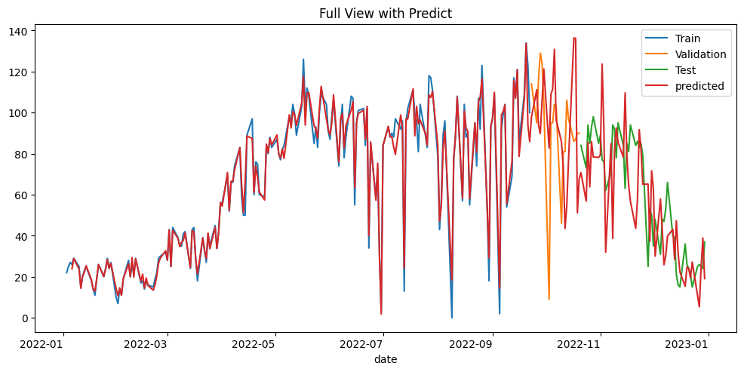
Comparative model
Plot
Model | LSTM | XGBoost | ARIMA
RMSE | 27.2 | 24.4 | 32.5
Notes:
RMSE 값은 LSTM이 27.2, XGBoost가 24,4, ARIMA가 32.5가 나왔습니다.
다만 아직 하이퍼파라미터 최적화가 되어있지 않으므로, 최종 결과에서는 RMSE 값이 더 떨어질 것으로 예상됩니다.
비교모델중에서는 XGBoost가 가장 성능이 좋았으며, ARIMA가 성능이 제일 떨어졌습니다.
자전거 데이터는 계절성이 있기 때문에 비교모델이 이를 잘 따라가는지 확인하기 위해서, 시각화를 했습니다.
대여소 하나의 예측값과 실제값의 차이를 보면, train은 비교적 잘 따라가지만 validation와 test 셋에서는 성능이 좀 더 낮게 나옴을 알 수 있습니다.

Slide 36
Conclusion
05
Result of GCN Hyper-parameter tuning
Notes:
결론입니다.

Slide 37
Result
The model incorporating spatial features exhibited a 3% reduction in RMSE compared to the baseline model. (Standard: May 31th)
Input category | RMSE
Time | 33.9
Time + Weather (GCN-UP) | 9.84
Time + Weather + Spatial (GCN-PRO) | 9.52
After 5 repetitions,
take the average RMSE
Notes:
GCN의 input feature를 3가지로 나누어 train, test를 진행했습니다.
첫번째로 이전의 대여량만을 이용하여 대여량을 예측한 경우에는 RMSE 값이 33.9가 나왔습니다.
이전의 대여량과 날씨 피쳐를 함께 사용한 GCN-UP의 경우에는 RMSE 값이 9.84가 나왔습니다.
이전의 대여량, 날씨, 공간 피쳐를 함께 사용한 GCN-PRO 경우에는 RMSE값이 9.52가 나왔습니다.
이는 5월 31일 만의 대여량과 날씨 피쳐, 공간 피쳐를 바탕으로 5번 실행한 결과의 평균 RMSE값을 비교한 결과로, GCN-PRO가 GCN UP 대비 보다 RMSE가 3% 감소했습니다. 이는 각각의 사전 논문에서 밝혔던 주요한 피쳐들을 함께 사용했을 때, 퍼포먼스가 제일 좋음을 의미합니다.

Slide 38
Project plan
06
Schedule and Todo-list
Notes:
다음은 plan 입니다.

Slide 39
Schedule
Week9 | Week10 | Week11 | Week12 | Week13 | Week14 | Week15 | Week16
Task | Description |  | Details
Task 1 | Optimize Hyperparameters |  | GCN-PRO, XGBoost, LSTM, ARIMA
Task 2 | Feature Selection |  | Investigate the importance of variables using recursive feature elimination
Task 3 | Data-driven Decision Making |  | Validating applicability with 2023 data
Task 4 | Analyze Results |  | Compare which rentals GCN predicts poorly and which it predicts well
Optimize Hyperparameter
Feature Selection
Data-driven Decision Making
Seoul Contest(11/3)
Analyze Results
Writing Paper
Notes:
하이퍼 파라미터 최적화
GCN, XGBoost, LSTM 모든 모델은 하이퍼파라미터를 Grid Search로 최적화 할 예정입니다.
기존에는 t를 22년 5월 31일로 설정하고, 6개의 거치소만의 단일 하이퍼파라미터를 최적했지만 이후에는 모든 하이퍼파라미터의 조합을 최적화 할 예정입니다.
Feature 선택
날씨 변수, 공간 변수들중에서 정확도에 주요한 영향을 끼치는 피쳐들을 Recursive Feature Elimination를 사용하여 선별할 예정입니다.
Recursive Feature Elimination란 모델에 들어가는 변수 중 기여도가 적은 변수를 선별해서 없애주는 방법입니다.
그리하여 날씨 변수만의 랭킹, 공간 변수만의 랭킹, 전체 변수간 랭킹을 매기어 선별할 것입니다.
그 결과, 날씨 변수와 공간적인 요소별 베스트 조합, 전체 베스트 조합을 선별할 것입니다.
데이터 기반 의사결정
프로젝트의 궁극적인 결과물은 결국 실제 문제를 해결하는 것입니다. 따라서 각 대여소별로 예측된 자전거의 적정량을 하루 전에 배치하는 것이 유효한지 확인하기 위해서 train, test셋에서 사용하지 않은 2023년의 자전거 대여량으로 예측을 하고 평가를 할 예정입니다.
결과 분석
마지막으로 GCN이 잘 예측하는 대여소와 잘 예측하지 못하는 대여소를 비교할 예정입니다.
잘 예측하는 상위 15% 대여소와 잘 예측하지 못하는 하위 15% 대여소를 비교하여 다음의 2가지 가설을 검정할 것입니다.
가설1) 주변 대여소와 연결이 약한 대여소가 주변과 잘 연결된 대여소보다 정확도가 더 떨어질 것이라는 가정입니다.
가설2) 대여량의 범위가 넓은 대여소가 대여량의 범위가 좁은 대여소보다 정확도가 더 떨어질 것이라는 가정입니다.
두 가설을 검정 결과를 바탕으로 GCN의 장단점을 분석할 예정입니다.
그리하여, 결과를 바탕으로 10주차에 서울시 빅데이터 공모전에 참가할 예정이며, 13주차까지 논문을 작성하여 PLOS ONE 국제 저널에 투고할 예정입니다. PLOS ONE에 투고한 이유는 사전논문으로 활용한 GCN-up 모델을 만들었던 논문이 PLOS ONE이었고, 1차 논문심사까지 16일이 걸리기 때문에 13주차까지 논문을 투고하기로 결정하였습니다.

Slide 40
Literature review
Zhu, R., Tao, Z., Li, Y., & Li, S. (2021). Automated graph learning via population based self-tuning GCN. Proceedings of the 44th International ACM SIGIR Conference on Research and Development in Information Retrieval. https://doi.org/10.1145/3404835.3463056
Kim, T. S., Lee, W. K., & Sohn, S. Y. (2019). Graph convolutional network approach applied to predict hourly bicycle-sharing demands considering spatial, temporal, and global effects. PLOS ONE, 14(9). https://doi.org/10.1371/journal.pone.0220782
Ligman, Drew, "Improved Hyperparameter Tuning for Graph Learning with Warm-Start Configuration" (2021). Computer Science and Engineering Senior Theses. 197.
https://scholarcommons.scu.edu/cseng_senior/197
Schrouff, Jessica & Wohlfahrt, Kai & Marnette, Bruno & Atkinson, Liam. (2019). Inferring Javascript types using Graph Neural Networks.
Chai, D., Wang, L., & Yang, Q. (2018). bicycle flow prediction with multi-graph convolutional networks. Proceedings of the 26th ACM SIGSPATIAL International Conference on Advances in Geographic Information Systems. https://doi.org/10.1145/3274895.3274896
Yu, B., Yin, H., & Zhu, Z. (2018). Spatio-temporal graph convolutional networks: A Deep Learning Framework for traffic forecasting. Proceedings of the Twenty-Seventh International Joint Conference on Artificial Intelligence. https://doi.org/10.24963/ijcai.2018/505
Notes:
저희들이 참조한 사전 논문들입니다. 감사합니다!

Slide 41
Literature review
V E, S., & Cho, Y. (2020). A rule-based model for Seoul bicycle sharing demand prediction using weather data. European Journal of Remote Sensing, 53(sup1), 166–183. https://doi.org/10.1080/22797254.2020.1725789
Xu, C., Ji, J., & Liu, P. (2018). The station-free sharing bicycle demand forecasting with a deep learning approach and large-scale datasets. Transportation Research Part C: Emerging Technologies, 95, 47–60. https://doi.org/10.1016/j.trc.2018.07.013
Wang, Y., Zhang, N., & Chen, X. (2021). A short-term residential load forecasting model based on LSTM recurrent neural network considering weather features. Energies, 14(10), 2737. https://doi.org/10.3390/en14102737
Shi, Y., Zhang, L., Lu, S., & Liu, Q. (2023). Short-term demand prediction of shared bicycles based on LSTM Network. Electronics, 12(6), 1381. https://doi.org/10.3390/electronics12061381
Wang, B., & Kim, I. (2018). Short-term prediction for bicycle-sharing service using machine learning. Transportation Research Procedia, 34, 171–178. https://doi.org/10.1016/j.trpro.2018.11.029
Ji, H. (2022). Predicting district-wise bike-sharing demand using machine learning and deep learning algorithm case study of Seoul (Ddareungi). Tilburg University.
Ohrn, A. (2020). London Bike Ride Forecasting with Graph Convolutional Networks. Towards Data Science.

Slide 42
THANKS!
Do you have any questions?
Notes:
이것으로 발표를 마치겠습니다. 감사합니다.

